Slide 1
C/C++程序设计
第三章 结构化程序设计

Slide 2
第三章 结构化程序设计
3.1 顺序结构
3.2 选择结构
3.3 循环结构
3.4 其它控制语句
3.5 应用举例

Slide 3
3.1 顺序结构
顺序结构：按照语句出现的先后顺序依次执行。
3.1.1 表达式语句
形式： 表达式；
例如：
i++;
sum=a+b;
cout<<a<<b<<endl;

Slide 4
3.1 顺序结构
3.1.2 空语句
形式： ；
作用： 当程序中某个位置在语法上需要一条语句，而在语义上又不 要求执行任何动作时，可放上一条空语句。
一般适用于在循环语句中做空循环体；
如：
for (m = 0; m<1000; m++) ;

Slide 5
3.1.3 复合语句
形式： {
[变量定义]
语句组
}
作用：当程序中某个位置在语法上只允许一条语句，
而在语义上要执行多条语句才能完成某个操作时，需要使用复合语句。
if(x==0)
{cout<<a; cout<<b;}
例如：

Slide 6
3.2 选择结构
选择结构：根据条件的值来判断程序的流向。
C/C++中，提供两类选择控制语句:
if语句，实现n分支，要求n个表达式;
switch语句，实现多分支；只用1个表达式。

Slide 7
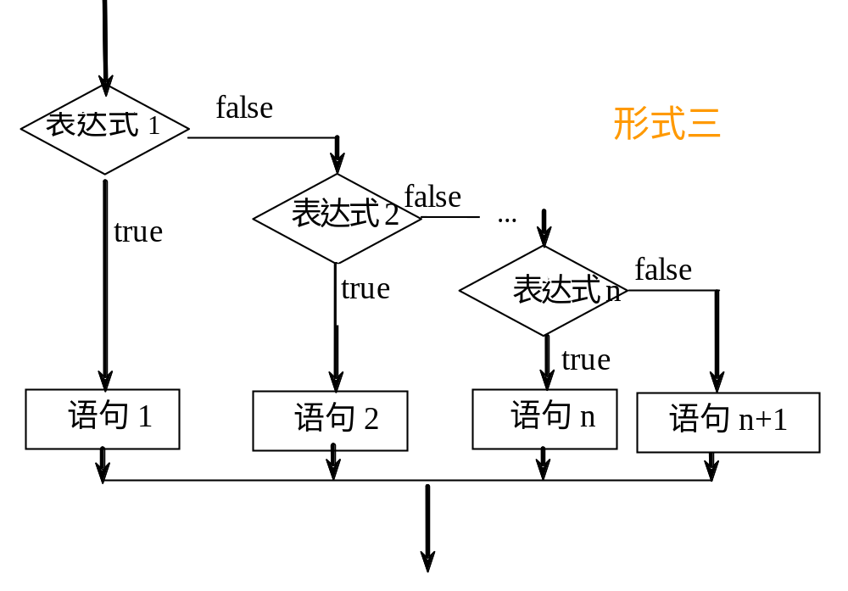
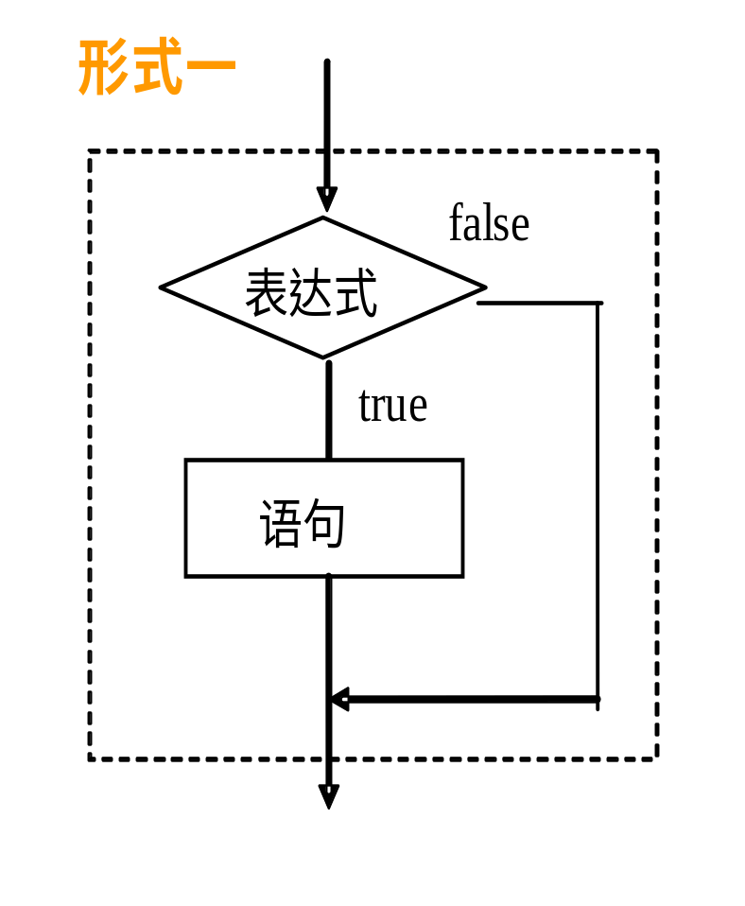
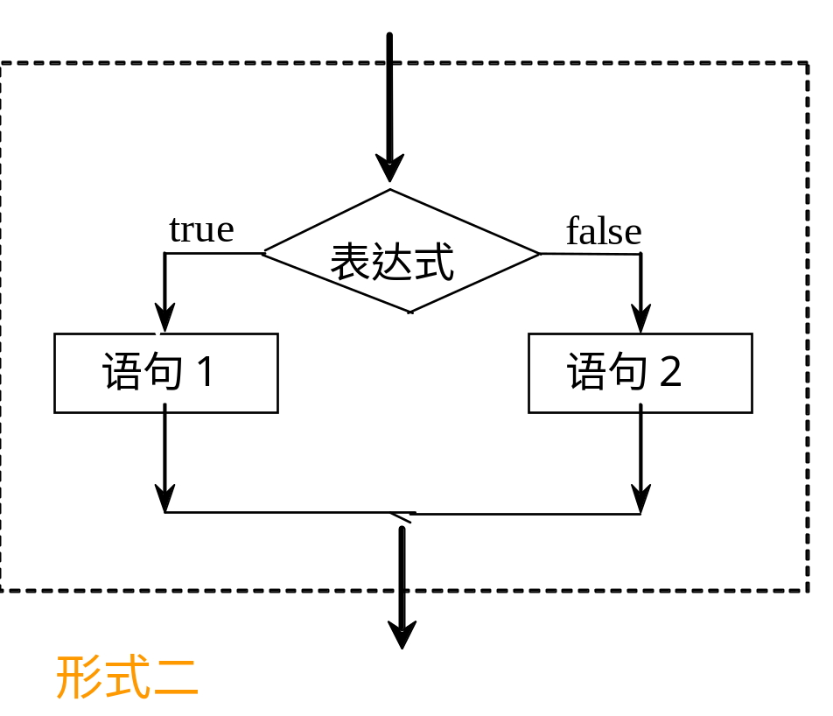
3.2.1 if 语句

Slide 8
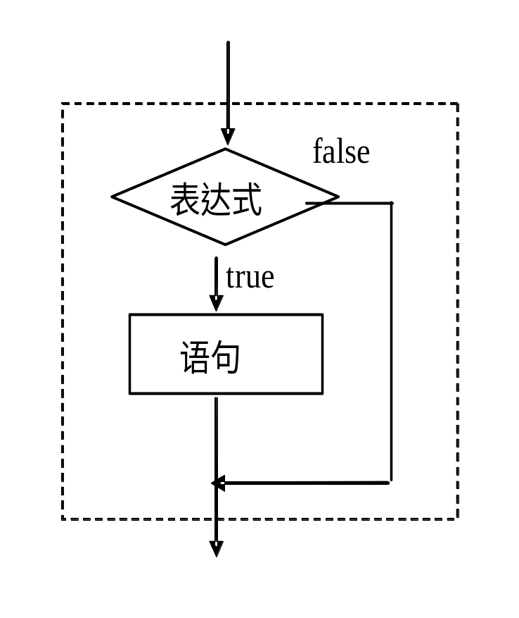
3.2.1 if 语句
形式1： if (表达式) 语句
作用：当表达式为真(非0)时，执行表达式后面的语句, 否则绕过该语句，而执行其后面的语句。

Slide 9
If语句形式一程序举例：
【例3.4】已知输入x，y两个整数，使得x>y。
#include <iostream>
using namespace std;
int main()
{ int x,y,t;
cout<<"输入 x y"<<endl;
cin>>x>>y;
if (x<y)
{ t=x; x=y; y=t;} //x与y交换
cout<<x<<">"<<y<<endl;
system("pause");
return 0;
}

Slide 10
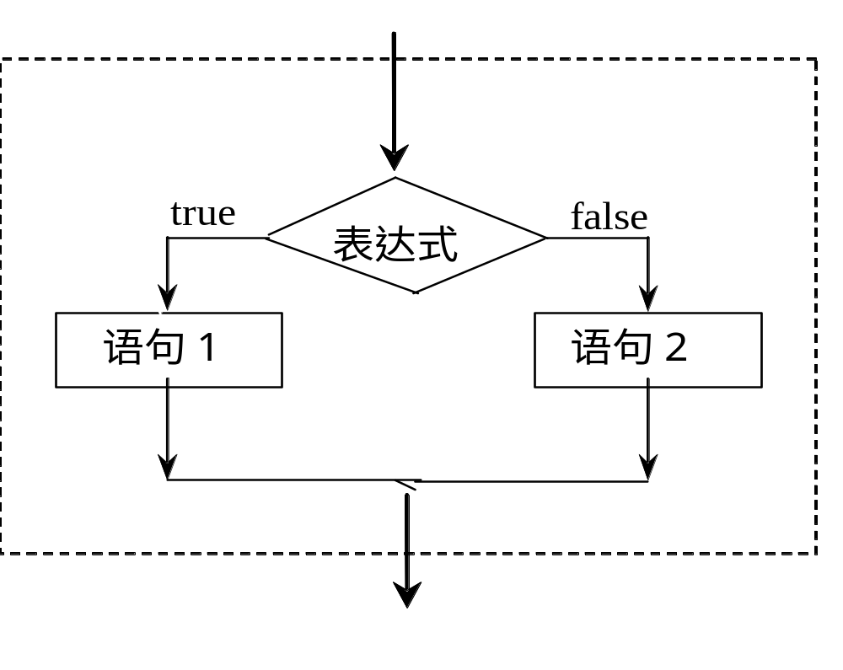
形式2：
if (表达式)
语句
else
    语句2
作用：当表达式为真(非0)时，执行语句1，否则执行语句2。

Slide 11
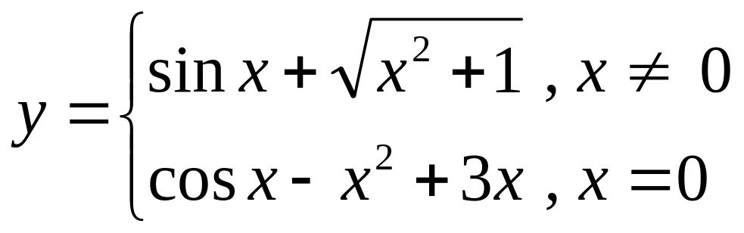
If语句形式二程序举例：
【例3.2】计算分段函数：

Slide 12
if (x)
y=sin(x)+sqrt(x*x+1);
else
y=cos(x)－x*x+3*x;
要使max存放x、y中大者， min存放小者，分析下面程序段正确否？
if (x>y)
max = x; min = y;
else
max = y; min = x;

Slide 13
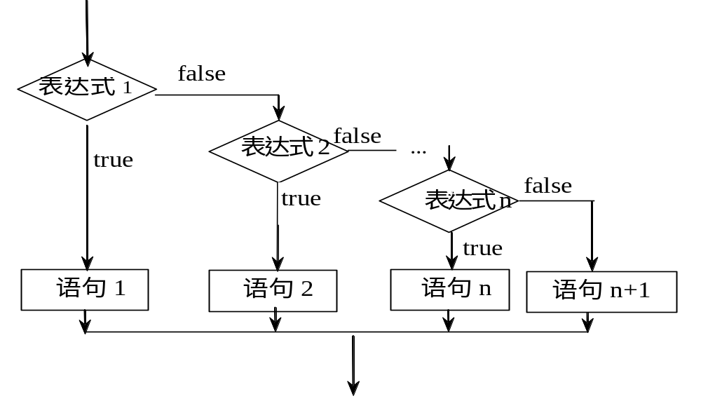
形式3：
if (表达式1)
语句1
else if (表达式2)
语句2
┆
else if (表达式n)
语句n
else
语句n+1
作用：当表达式1的值为true时，执行语句1；否则判断当表达式2的值为true时执行语句2；依此类推，若表达式的值都为false，则执行语句n+1。

Slide 14
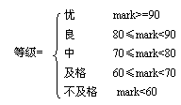
If语句形式三程序举例：
【例3.3】已知百分制成绩mark，要求显示对应五级制的评定，评定条件：

Slide 15
分析程序段：
if (mark >= 90)
cout<< "优";
else if (80 <= mark && mark < 90)
cout<< "良";
else if (60 <= mark && mark < 70)
cout<< "及格";
else if (70 <= mark && mark < 80)
cout<< "中";
else
cout<< "不及格";
if (mark >= 60)
cout<< "及格";
else if( mark >= 70)
cout<< "中";
else if (mark >= 80)
cout<< "良";
else if (mark >=90)
cout<< "优";
else
cout<< "不及格";
注意：
① 不管有几个分支，程序执行一个分支后，其余分支不再执行。
② else if不能写成elseif。
③ 当多分支中有多个表达式同时满足，则只执行第一个与之匹配的语句。

Slide 16
if语句的嵌套形式
if语句的嵌套是指if或else后面的语句本身又是一个if语句。
如：
if(表达式1)
if(表达式11)
语句11
else
语句12
else
语句2
if (表达式1)
if (表达式2)
语句1
else
语句2
如何使之与第一个if配对？
注意：
为了增强程序的可读性，建议采用锯齿型的书写形式。
else始终与它上面的最近的if语句配对，而这个if语句又没有
其它的else与之匹配 。

Slide 17
【例3.4】已知x，y，z三个数，使得x>y>z。
可用一个IF语句和一个嵌套的IF语句实现。
if (x<y)
{ t=x ; x=y ; y=t; }
if (y<z)
{
t=y ; y=z ; z=t ;
if (x<y)
{ t=x ; x=y ; y=t ;}
}

Slide 18
3.2.2 switch语句
形式：
switch(表达式）
{case 常量表达式1：语句组1；
[break；]
case 常量表达式2：语句组2；
[break；]
┆
case 常量表达式n：语句组n；
[break；]
[default： 语句组n+1]
}
必须为整型或字符型
执行顺序：当表达式的值与某个常量表达式的值相等时，则执行该常量表达式后面相应的语句，若使用了break, 则执行完该语句后便退出switch语句；否则，还要依次执行其后面的各条语句。若找不到相匹配的常量表达式，则执行default后面的语句。

Slide 19
2a+1 (1<=a<2)
【例3.5】用switch结构求分段函数b= a²-3 (2<=a<4)
a 其它
正确：
switch((int)a)
{case 1: b=2*a+1;break;
case 2:
case 3: b=a*a-3;break;
default: b=a;
}
错误：
switch((int)a)
{case a>=1&&a<2:……
case a>=2&&a<4:.…..
default: b=a;
}
共用同一个语句组
思考：若省去break语句，情况会怎样？

Slide 20
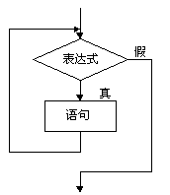
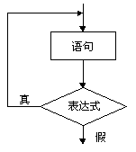
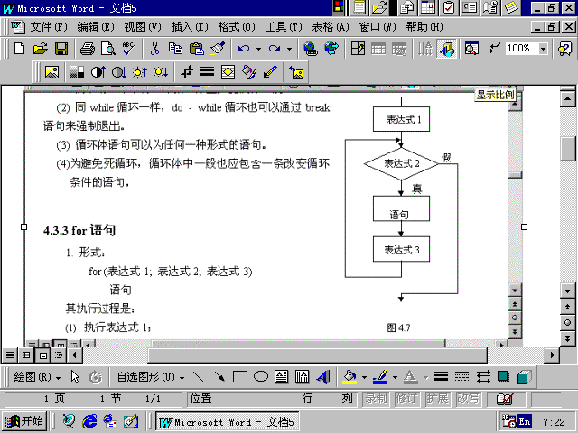
3.3 循环结构
C语言提供了三种循环语句：
while do-while for
    do
      语句
    while (表达式);
    while (表达式)
    语句
    for(表达式1;表达式2;表达式3)
      语句

Slide 21



【例3.6】用上述三种循环语句求
while语句:
do-while语句:
n = 1;s = 0;
while (n<=100)
{
s=s+n;
n=n+1;
}
n = 1; s = 0;
do
{s = s+n;
n = n+1; }
while(n<=100);
for语句:
    for (n = 1,s = 0;n<=100;n++)
    s=s+n;

Slide 22
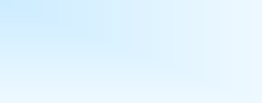
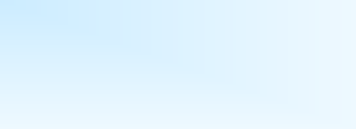
【例3.7】求下列级数的前m项和,要求其误差小于0.00001 。
分析: 级数的通项为 x^{m}/m!,
    第i项t_{i}与第i-1项 t_{i-1}之间存在如下关系： t_{i}=t _{i-1}*x/i
int i(1);float t(1),e(0);
while(t>1e-5)
{e+=t; t/=i; i++;}
int i(1);float t(1),e(0);
for( ;t>1e-5; )
{ e+=t; t/=i; i++;}
分号不能省略
for(i=1,t=1,e=0;t>1e-5; e+=t, t/=i,i++);
空语句

Slide 23
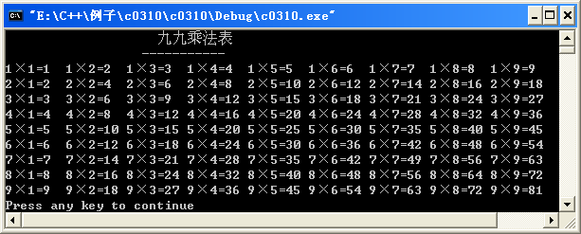
3.3.3 循环的嵌套
循环的嵌套：循环体内包含另一个完整的循环结构。
三种循环语句皆可以相互嵌套 。
【例3.8】打印九九乘法表

Slide 24
程序：
#include <iostream>
using namespace std;
int main()
{ cout<<"\t 九九乘法表"<<endl;
cout<<"\t -----------"<<endl;
for(int i=1;i<=9;i++)
{
for(int j=1;j<=9;j++)
cout<<i<<"×"<<j<<"="<<i*j<<'\t';
cout<<endl;
}
system("pause");
return 0;
}
思考：打印上三角或下三角程序如何改动？

Slide 25
3.4 其它控制语句
break语句
用于switch语句中，保证多分支情况的正确执行；
用于循环语句中，强制终止本层循环(跳出本层循环)。
Continue语句
绕过本次循环，强行进入下一次循环。
即它只能跳过循环体中continue后面的语句。
注意： continue只能用于循环语句

Slide 26
3.4 其它控制语句—举例
【例3.9】 break 和 continue 语句的应用
for(m=20;m>0;m--)
{ if(m % 6==0) break;
cout<<m<<" ";
}
for(m=20;m>0;m--)
{ if(m % 6==0) continue;
cout<<m<<" ";
}

Slide 27
3.5 应用举例
输入数的个数已知
1. 求最大值（或最小值）
【例3.10】从键盘输入一组数，求这组数中的最大值。
cin>>m;
max=m; //第一个数假设为最大数
while (cin>>m,m!=0)
if (m>max) max=m;
max=0;
//设一个较小的数为最大值的初值
for(int i=0;i<10;i++)
{cin>>m;
if (m>max) max=m; }
以输入0作为结束，输入数的个数未知

Slide 28
2.最大公约数
【例3.11】用辗转相除法求两自然数的最大公约数。
算法思想：
(1) 对于已知两数m，n，使得m>n
(2) m除以n得余数r
(3) 若r=0，则n为最大公约数，结束；否则执行(4)
(4) m⬅n，n⬅r，再重复执行(2)
m n r
12 5 2
5 2 1
2 1 0

Slide 29
m n r
12 5 2
5 2 1
2 1 0
辗转相减法
m=m-n m>n
n=n-m n>m
m、n为公约数 m=n
while (m!=n)
if(m>n)m-=n;else n-=m;
辗转相除法
while ((r=m % n)!=0)
{ m=n;n=r; }
cout<<n;

Slide 30
程序：
#include <iostream>
using namespace std;
int main()
{ int m, n, t, r;
cout<<"请输入 m n "<<endl;
cin>>m>>n;
if(m<n)
{ t=m; m=n; n=t; }
while ((r= m % n )!=0)
{ m=n; n=r; }
cout<<"最大公约数为 "<<m<<endl;
system("pause");
return 0;
}

Slide 31

3.质数
【例3.12】求2～100之间的素数，并以每行显示8个质数。
质数：除1和它本身外，不能被其他任何一个整数整除的自然数。
分析：
(1) 判别某数m是否为素数最简单的方法是:用i=2，3，…，m-1逐个判别m能否被j整除，只要有一个能整除，m不是素数，退出循环；若都不能整除，则m是素数。可进一步证明：若m不能被 中任一整数整除，则m为质数。
(2) 每行显示8个，只要对求得的质数计数，满8个换行。

Slide 32
........
for(i=2;m%i!=0;i++);
if(i==m)
........
........
k= sqrt(m);
for(i=2;i<=k;i++)
if(m%i= =0)break;
if(i>k)
......

Slide 33
#include <math.h>
#include <iostream>
using namespace std;
int main()
{ int m,i,countm(0);
bool tag;
for(m = 2;m<=100;m++)
{ tag=false; //tag初值为false
for(i = 2;i<=m-1;i++)
if (m % i == 0) tag=true;
if (tag==false) //等价于 if (!tag)
{ cout<<m<<'\t';
countm++;
if (countm % 8 ==0) cout<<endl;
}
}
system("pause");
return 0; }

Slide 34

4. 求部分级数和
【例3.13】计算sin(x)的值，公式为：
当第n 项的绝对值小于10⁻⁵时结束。
分析：关键是找部分级数和的通项，如下表示：
t_{i+2}= -1*t_{i}*x*x/((i+1)*(i+2)) i=1,3,5,7…

Slide 35

t=x;
while(fabs(t)>=1e-5)
{
sinx+=t;
t=-t*x*x/((i+1)*(i+2));
i=i+2;
}

Slide 36
5. 穷举法
【例3.14】百元买百鸡问题。假定小鸡每只5角，公鸡每只2元，母鸡每只3元。现有100元钱要买100只鸡，列出所有可能的购鸡方案。
分析：
(1) 设母鸡、公鸡、小鸡各为x、y、z只，列出方程为：
x+y+y = 100
3x+2y+0.5z = 100
三个未知数，两个方程，此题有若干个整数解。
(2) 采用试凑法(也称为穷举法或枚举法)来实现，即将可能出现的各种情况一一罗列测试，判断是否满足条件，采用循环结构来实现。

Slide 37
用三重循环来实现:
for(x=0;x<100;x++)
for(y=0;y<100;y++)
for(z=0;z<100;z++)
{
if(((3*x+2*y+0.5*z)==100)&&((x+y+z)==100))
cout<<setw(9)<<x<<setw(9)<<y<<setw(9)<<z<<endl;
}

Slide 38
用二重循环来实现:
for(x=0;x<=33;x++)
for(y=0;y<=50;y++)
{ z=100-x-y;
if((3*x+2*y+0.5*z)==100)
cout<<setw(9)<<x<<setw(9)<<y<<setw(9)<<z<<endl;
}

Slide 39
5.递推法
“递推法”也称为 “迭代法”，其基本思想是把一个复杂的计算过程转化为简单过程的多次重复，每次重复都从旧值的基础上递推出新值，并由新值代替旧值。
y
(x0,f(x0))
【例3.15】利用牛顿迭代法求方程
在x0附近的根的近似值。
(x1,f(x1))
0
x
x3
x2
x1
x0
x

Slide 40
x1=1;
do
{
x0=x1;
x1=x0 - (3*x0*x0*x0-4*x0*x0-5*x0+13)/(9*x0*x0-8*x0-5)
} while(fabs(x1-x0)>1e-5);
思考:
若迭代最高次数M后，即使达不到精度也要输出结果,
程序该如何修改？

Slide 41
6.分类统计
【例3.16】对输入一串字符，统计其中单词的个数、字母个数、数字个数。规定单词之间用一个空白符分开（空白符包括空格符、水平制表符、换行符）。以^z表示输入结束。
分析：
（1）统计单词的个数，可通过统计空白符的个数得到。
（2）由于标准输入流cin输入时会把空白符作为输入结束符，所以应使用getchar()函数逐一读取字符，该函数必须用”stdio.h”。

Slide 42
int alpha(0), num(0),ch(0),word(0);
while((c=getchar( ))!=EOF)
// EOF代表文本结束符，对应输入CTRL+Z
{ if(c==' '||c=='\t'||c=='\n') word++;
if(c>='a' && c<='z' || c>='A' && c<='Z')
alpha++;
else if (c>='0' && c<='9')
num++;
else
ch++;
}

Slide 43
本章难点：
复合语句的正确使用
嵌套循环中内、外循环体的正确界定
switch 语句（无break语句）的执行过程
循环通过break提前结束后的判别。
易忽视、易出错点：
if与else之间只允许有一条语句，但语句类型不限
if、while、for表达式之后本身不带分号，若写了分号，则代表一条空语句。
if、while、for中的条件表达式中的条件等“==”，不能被误写为赋值等“=”。

Slide 44
本章算法小结：
1. 级数求和：
方法：指定项数或指定精度
关键：找通项
2.求极值
方法：
假设第一个数为极值（不知该组数的数据范围，第一个数单独处理）
假设一个不可能的数为极值（已知该组数的数据范围，无需单独处理第一个数）
或项数未达到要求
和=0；通项=第一项
while(通项尚未足够小)
{和=和+通项；
通项=f(通项)；
}
描述通项的变化，通常需多条语句

Slide 45
3.最大公约数:从定义出发、辗转相除、辗转相减
for(k=n;k>=1;k--)
if(m%k= =0&&n%k= =0)
break;
while(余数不为0)
{构造新数对（三条赋值语句））
求新数对的余数
}
while(差不为0)
{构造新数对
求新数对的差
}

Slide 46
4.质数
判别某数是否为质数
方法一
方法二
........
k= sqrt(m);
for(i=2;i<=k;i++)
if(m%i= =0)break;
if(i>k)
......
........
for(i=2;m%i!=0;i++);//此处为空循环
if(i==m)
........
找到第一个能被m整除的i即结束循环，若这个i就是m本身，则m为质数
求解某一范围内的质数（用双重循环实现）

Slide 47
5.打印图形（以九九乘法表为例）
双重循环控制图形的输出
  外循环控制行的变化
  内循环控制每行中输出的字符数或表达式个数
关键：控制行首字符的输出位置
可通过灵活使用setw实现。
6、穷举法（以百钱百鸡问题为例）
方法：用单循环或多重循环遍举所有可能取值，然后交由条件去筛选出正确的方案。

Slide 48
7、文本统计
要点：理清如下概念
空白符的构成
常用字符型数据的正确表达（大写字母、小写字母、数字字符）
文本结束符
8、迭代法——求方程根
方法：（不断重复以下步骤，直到差值的绝对值足够小）
  利用迭代公式通过旧值求新值
  记录新旧值的差值
  用新值代替旧值

